Slide 1

La communication relationnelle adéquate
Cemeq p.18

Slide 2
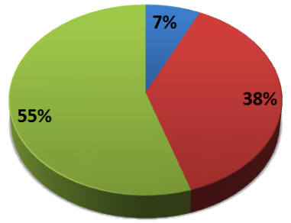
Éléments importants dans la transmission d’un message p.19
C’est le message visuel qui influence le plus le client, il retient 55% de l’attention du client. Le client vérifie la crédibilité du message en observant le comportement non verbal de l’infirmière auxiliaire
Ensuite le client tient compte du ton de voix , retient 38% de son attention.
Le message verbal retient seulement 7% de l’attention.
Message
verbal
Message
visuel
Ton de la
voix

Slide 3

VEUILLEZ VISIONNER LE VIDÉO C2.2

Slide 4

Critère d’efficacité de la communication verbale p.18
Une communication efficace demande un souci du détail.
Les éléments suivants permettent d’améliorer notre façon de communiquer et d’être bien comprise.
Les critères d’efficacité sont:
- la simplicité du message
- la clarté et la précision (transmet la pensée avec exactitude et donne la totalité de l’information
- la brièveté (dire en peu de mots)
- le moment et à-propos (en temps et lieu opportun)
- le vocabulaire et le débit (connu du client, articulation claire et débit correct)
- utiliser un interprète au besoin

Slide 5
Techniques de communication verbale p.19
La communication, lorsqu’elle est effectuée dans le cadre d’une relation aidante, nécessite un engagement sincère de la part des deux personnes en relation.
Au cours de la relation aidante, l’infirmière auxiliaire recueille de l’information en posant des questions pour comprendre le vécu du client. De plus, grâce à l’écoute active, elle vérifie cette information, ce qui lui permet d’intervenir efficacement et de façon personnalisée auprès des clients pour répondre à leurs besoins.

Slide 6

Les questions p.20
Question ouverte (indirect);
permet d’écouter et observer le client pendant qu’il répond ainsi que de savoir ce que le client juge important
Question fermée (direct);
permet à l’infirmière auxiliaire de choisir les réponses et les questions ainsi qu’au client de répondre par des phrases courtes et précises
Ces questions doivent permettre:
- de mieux décrire et de clarifier la situation
- de vérifier si elle comprend le message et les émotions du client
- de bien comprendre ce que vit le client
- de montrer son intérêt
- de suivre l’évolution du client

Slide 7
La question ouverte
Quand l’utiliser | Exemples
Lorsque l’infirmière auxiliaire veut: Que le client exprime ses émotions et ses pensées | Pourriez-vous m’en dire plus?
Que le client donne une réponse détaillée afin de recueillir plus d’information | Comment cela s’est-il passé? Pouvez-vous me donner plus de détails?
Que le client donne des renseignements sur la chronologie des évènements | Que s’est-il passé?
Connaître l’opinion du client | Qu’en pensez-vous?
Valider la compréhension du client | Qu’est-ce que vous avez compris à propos de votre traitement?
Explorer la situation avec le client | Qu’est-ce qui pourrait vous aider à aller mieux? De quoi aimeriez-vous qu’on parle?

Slide 8
La question fermée
Quand l’utiliser | Exemples
Lorsque l’infirmière auxiliaire veut: Obtenir une réponse par un oui ou un non | Avez-vous de la peine présentement?
Avoir des renseignements précis | À quel moment avez-vous consulté?
Avoir des réponses courtes | Aimeriez-vous qu’on en parle?

Slide 9

Mises en situation
Monsieur Rioux est un homme de 36 ans à qui on vient de diagnostiquer un cancer des testicules. Vous allez lui faire une ponction veineuse. Vous voulez en profiter pour connaître ses émotions face à ce diagnostic.
Quelle question ouverte pourriez-vous lui poser?
Quelle question fermée pourriez-vous lui poser?

Slide 10

Réponses…
A) Pouvez-vous me décrire comment vous vous sentez face à votre annonce de cancer?
B)Avez-vous de la peine présentement?

Slide 11
L’écoute active p. 19, 21 et 23
Lorsqu’elle écoute un client, l’infirmière auxiliaire doit avoir une attention complète afin de percevoir autant les messages verbaux que les messages non verbaux.
Écouter activement signifie qu’on comprend aussi bien le contenu du message que les émotions qui l’accompagnent.
Pour aider un client, il faut bien comprendre ce qu’il dit et ce qu’il vit sans interprétation du message transmis
C’est de cette façon que le client se sentira soutenu, écouté et compris.
Pour faire de l’écoute active, l’infirmière auxiliaire doit être dans le moment présent et avoir une ouverture à l’autre. Elle peut ainsi se centrer sur les besoins du client.
L’écoute active mobilise plusieurs sens;
- l’ouïe, pour entendre ce que le client dit et remarquer le ton qu’il emploi
- la vue, pour observer les messages non verbaux
- le toucher, pour entrer en contact avec la personne, pour garder le contact et pour réconforter le client

Slide 12
Les techniques d’écoute active p.19
Les différentes techniques de l’écoute active vont permettre à l’infirmière auxiliaire de bien comprendre les clients, et de les aider à saisir leurs problèmes et à trouver des solutions.
Le reflet simple ou la reformulation
Le reflet de sentiment
La rétroaction (feedback)
La validation ou la clarification
La synthèse
Le message en «Je»

Slide 13
Le reflet simple ou la reformulation p.19
Cette technique consiste à reprendre les paroles du client avec d’autres mots.
On doit conserver le sens du message, mais on peut le résumer.
Cela montre au client qu’il est écouté et confirme à l’infirmière auxiliaire qu’elle a bien compris.
Cliente:
Je ne me sens pas capable de dire à mes enfants que je suis malade
Inf aux:
Si je vous comprends bien, vous n’êtes pas bien et vous vous sentez incapable d’en parler à vos enfants?

Slide 14
Le reflet de sentiments
Cette technique consiste à dire au client les sentiments qu’on discerne à l’intérieur de ses propos ou à nommer les émotions qu’on perçoit.
Cela aide la personne à mieux comprendre ce qu’elle vit.
Cliente (visage rouge de colère):
Ça fait dix minutes que je sonne et personne ne vient me voir!
Inf aux:
Vous êtes fâché d’attendre.

Slide 15
La rétroaction (feedback)
Cette technique demande que l’infirmière auxiliaire s’engage personnellement dans la relation aidante.
Pendant l’entretien, l’infirmière auxiliaire vivra des émotions et aura des sensations physiques.
La rétroaction consiste à en faire part à la personne.
On dévoile notre ressenti au client.
On utilise la rétroaction à la demande du client ou lorsqu’on juge bon de le faire.
Cliente :
Vous semblez contrariée par ce que je suis en train de vous dire.
Inf aux:
Oui. Depuis que vous avez commencé à me parler de ça, quand je vous pose des questions, vous ne répondez pas. Vous détournez mes questions. Je crois que vous ne voulez pas en parler franchement. Est-ce que je me trompe?

Slide 16
La validation ou la clarification
Consiste à vérifier vos perceptions en sollicitant le client.
Valider vos perceptions vous permet de corriger les fausses impressions avant que la communication devienne confuse et que les mésententes surviennent.
Inf aux:
Vous avez l’air inquiète ce matin. Est-ce que je me trompe?.

Slide 17
La synthèse
Cette technique consiste à relever l’essentiel dans les paroles et les émotions de la personne.
On doit aussi faire le lien entre les paroles et les sentiments du client.
Il s’agit de clarifier la situation, de faire ressortir les éléments principaux.
Cliente:
J’ai de la difficulté à dormir depuis plusieurs jours. Je n’arrive pas à avoir une bonne nuit de sommeil même avec mes pilules pour dormir. Je pense tout le temps à mon fils qui vient de se suicider
Inf aux:
Vous pensez à votre fils et cela vous empêche de dormir.

Slide 18

Exemples de relation aidante
Prenez le temps d’aller visionner dans le Moodle les 4 vidéos
Entretien infirmier soins relationnels
Soins relationnels
Entretien infirmier cancer
Discuter de mauvaises nouvelles

Slide 19
VEUILLEZ VISIONNER LES VIDÉOS C2.3 à C2.5

Slide 20
VEUILLEZ ÉCOUTER L’AUDIO C2.6 DANS LE MOODLE

Slide 21
Le message en «Je» p.23
Cette technique consiste à utiliser le «Je» pour exprimer nos attentes, nos pensées ou nos émotions.
Commencer une phrase par «je» permet d’exprimer ce qu’on vit durant la relation aidante.
Cela empêche d’utiliser le «tu» ou le «vous», qui peuvent être accusateurs ou critiques.
Lorsqu’on emploie le «je», on est centré sur soi et non sur l’autre.
Cliente :
Je suis découragée. Le médecin m’a dit qu’il n’avait pas pu enlever la tumeur au complet.
Inf aux:
Je me sens triste à cause de ce qui vous arrive.

Slide 22

Message transmis avec l’emploi du «JE» p.23
Message transmis en « JE »= plus efficace
Utiliser le « JE » dans votre message pour exprimer un souhait ou dire de façon objective ce que vous vivez ou ressentez au contact du client.
Un message dans lequel vous employez le « JE » n’est ni une critique, ni un jugement, ni une occasion de donner des conseils ou des solutions.
Il vous permet d’exprimer vos émotions avec plus de latitude.
Pour formuler un message en employant le « JE », vous devez être capable de communiquer le comportement verbal ou non verbal, ou encore le fait qui vous dérange, au moment même où vous le percevez. Enfin, vous pouvez terminer la discussion en formulant un souhait, un désir.

Slide 23
VEUILLEZ VISIONNER LE VIDÉO C2.7

Slide 24
Les moyens de communication non verbale p.26
La communication non verbale donne une information importante et pertinente lorsqu’on entre en relation avec le client.
Elle vient appuyer l’expression verbale.
Elle indique les émotions et la façon d’être de la personne qui communique.
Pour communiquer avec un client, l’infirière auxiliaire doit avoir un bon sens de l’observation, elle doit remarquer tous les signaux qu’envoie le corps du client.
Lorsqu’elle est avec un client, l’infirmière auxiliaire perçoit des indices non verbaux qui lui montre s’il y a congruence ou non entre:
- ce que dit le client
- ce qu’il ressent
- l’attitude ou l’expression faciale qu’il manifeste
L’infirmière auxiliaire doit remarquer et analyser toute cette information pour bien connaître la situation du client.

Slide 25
Comportements non verbaux
Le regard p.30
L’expression faciale (le visage) p.27
Le toucher p.29
La gestuelle (les bras et les jambes)p.27
La distance p.29
Le silence p.28

Slide 26
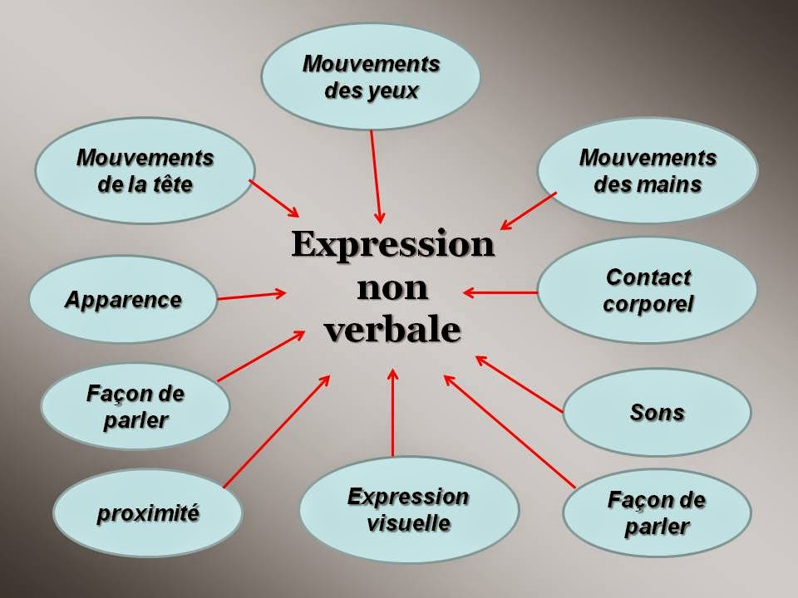

Slide 27

Le regard p.30
C’est le plus révélateur des comportements non verbaux.
* les sourcils froncés expriment la concentration, la réflexion et l’écoute attentive.
* les sourcils froncés peuvent aussi indiquer de la méfiance et du ressentiment.
* les sourcils relevés traduisent de l’étonnement ou de la gaieté.
* les paupières à demi fermées montrent une attitude de soupçon, de froideur ou de cynisme (attitude d’une personne qui exprime ouvertement des idées qui choquent les autres).
* les yeux brillants expriment la joie, l’attirance et parfois l’intérêt.
C’est un moyen de contact précieux et essentiel pour communiquer avec l’autre.
Regarder le client, c’est lui témoigner de l’attention et du respect.

Slide 28
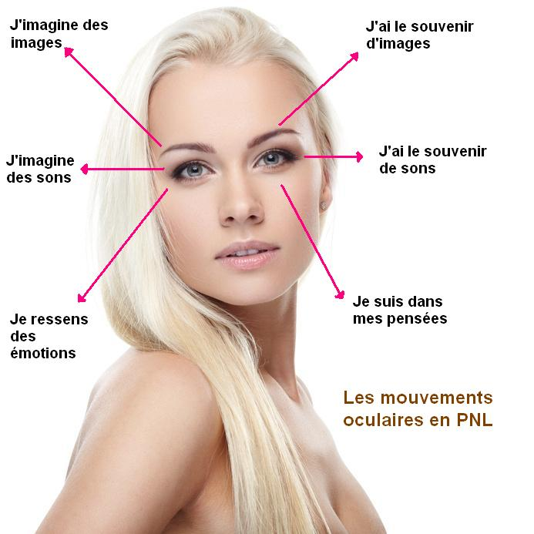

Slide 29

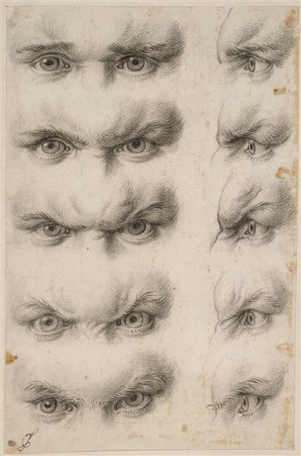

Slide 30

L’expression faciale p.27
L’expression du visage accompagne le regard et renseigne sur l’humeur (émotion) de la personne.
Lorsqu’on écoute un client sans le regarder, on ne l’écoute qu’à moitié.
On comprend seulement une petite partie de son message, car on ne perçoit aucune de ses émotions.
Que peut révéler l’expression faciale?
La bouche et le nez plissés montrent que la personne est dégoûtée ou qu’elle veut rire ou s’amuser
Les lèvres mordillées annoncent de la tension, de l’anxiété ou de l’embarras
Les lèvres plissées indiquent de la désapprobation, le refus ou la susceptibilité.
Un sourire en coin accompagné d’yeux rieurs montre la moquerie.
Un regard dur accompagné d’un rire exprime une certaine insensibilité.
L’expression du visage indique aussi à l’infirmière auxiliaire si le client comprend ce qu’elle dit.

Slide 31


Slide 32


Slide 33


Slide 34

Mise en situation
Madame Breton a 68 ans et elle est hospitalisée pour une pneumonie depuis quelques jours. Son état ne s’améliore pas, et sa température monte souvent de façon grave. Vous entrez dans sa chambre pour lui administrer un médicament. Vous observez que la cliente a un regard triste. Elle a les sourcils froncés et semble perdu dans ses pensées. Elle se mordille les lèvres.
Que devez-vous décoder dans les comportements non verbaux de madame Breton?

Slide 35

Réponses
Triste (regard)
Les sourcils froncés expriment la concentration, la réflexion et l’écoute attentive.
Les lèvres mordillées annoncent la tension, de l’anxiété ou de l’embarras.

Slide 36

Le toucher p.29
Le toucher peut entraîner une réaction positive ou négative selon la personne. Certains clients n’aiment pas qu’on les touche.
Le toucher permet d’attirer l’attention du client. Il peut venir appuyer un mot ou une parole.
Le toucher peut aussi servir à rassurer, et il est précieux lorsqu’il y a une forte émotivité.

Slide 37
Il existe plusieurs sortes de toucher;
Le toucher professionnel ou utilitaire: employé lorsqu’on exécute une tâche. Il aide à se rapprocher du client, et à établir une complicité et une relation de confiance.
Le toucher social ou poli: montre une approbation et une reconnaissance.
Le toucher amical ou chaleureux: indique une grande amitié ou de l’affectation.
Le toucher intime ou aimant: exprime un attachement, une attirance émotionnelle.

Slide 38

Que peut révéler le toucher?
Utiliser le toucher indique généralement une ouverture à l’autre.
Éviter de toucher quelqu’un peut être un signe de timidité, de répugnance ou de dégoût.
Ne pas vouloir être touché peut indiquer l’inconfort ou la méfiance.
Le toucher est habituellement un acte spontané qui se pose intuitivement!

Slide 39
La gestuelle (bras et jambes) p.27
La gestuelle révèle l’état intérieur de la personne.
Que peut révéler la gestuelle?
Se tenir debout en se penchant vers l’avant exprime une ouverture à l’autre.
Se tenir sur un pied puis sur l’autre exprime une tension.
Se ronger les ongles est signe de stress ou d’anxiété.
Les mains qui s’agitent et les battements des jambes montrent que la personne est mal à l’aise.
Croiser les bras et les jambes peut indiquer un relâchement, une certaine passivité ou une fermeture. C’est aussi un signe d’autoprotection.
Lorsque l’infirmière auxiliaire est avec un client, elle doit tourner son corps et son visage vers lui afin de lui montrer son intérêt. De plus, si elle se place face au client, elle lui indique qu’elle est à son écoute. Cette attitude favorise le contact et aide l’infirmière auxiliaire à établir un lien professionnel. Il est important d’être le plus détendu possible dans toute circonstance.

Slide 40

La distance p.29
Lorsqu’on est avec une personne, on se place à différentes distances d’elle selon notre personnalité et selon les rapports qu’on a avec cette personne.
On garde avec l’autre une distance où l’on se sent en sécurité.
La distance influence grandement la communication.
En communication, on divise la distance en quatre catégories. Chaque catégorie est propice à la transmission d’un type de message en particulier.

Slide 41
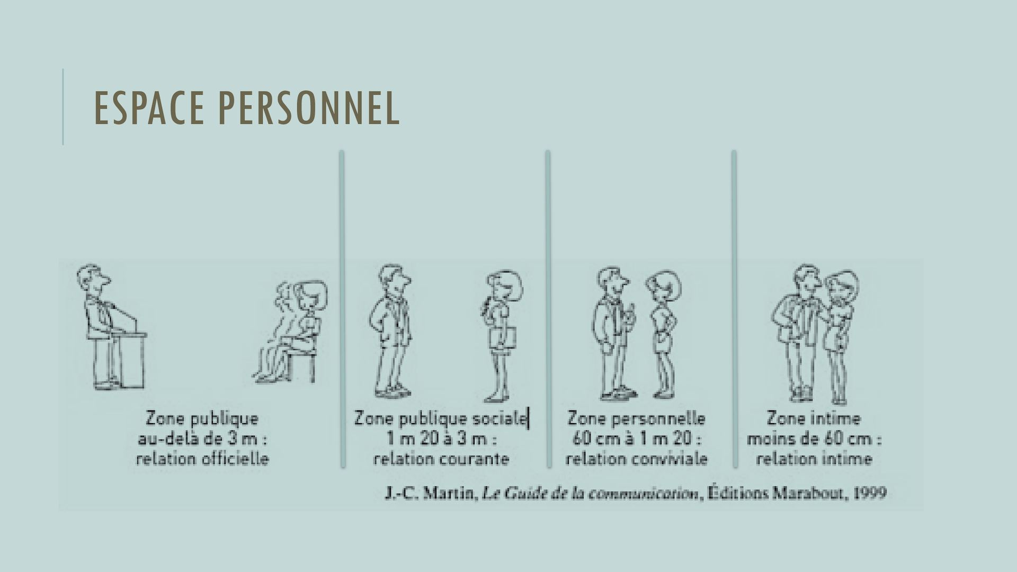
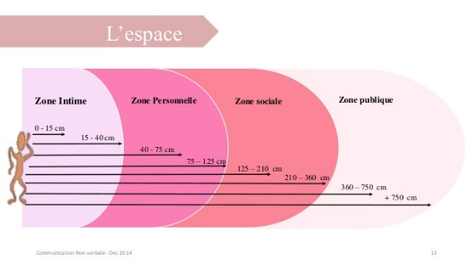

Slide 42

Le silence p.28
Pour donner une bonne écoute au client, on doit respecter le silence.
Le silence n’est pas seulement une absence de paroles, c’est aussi une marque d’attention et de respect envers la personne.
Le silence permet d’être présent, attentif et disponible.
Il aide à observer le comportement non verbal.
Le silence peut permettre à l’inf aux ainsi qu’au client de réfléchir, de ressentir leurs émotions et d’entrer en contact.

Slide 43

Que peut révéler le silence?
Il peut traduire certaines émotions comme de la contrariété ou de la colère.
Il peut exprimer de la gêne ou de l’embarras
Il signifie parfois que la personne a besoin d’un temps de réflexion, qu’elle est pensive.
Il exprime de la compassion et de l’écoute.
Il montre parfois un trop plein d’émotions.

Slide 44
L’infirmière auxiliaire doit respecter les silences lorsqu’elle écoute un client.
Elle peut utiliser les silences pour revenir sur une idée ou une émotion.
Les moments de silence doivent être des outils de communication et non des moments de malaise.
Le silence représente un temps de réflexion où chacun se connecte à son propre vécu et où l’infirmière auxiliaire peut observer la communication non verbale du client.

Slide 45
VEUILLEZ VISIONNER LES VIDÉOS C2.8 et C2.9

